Slide 1
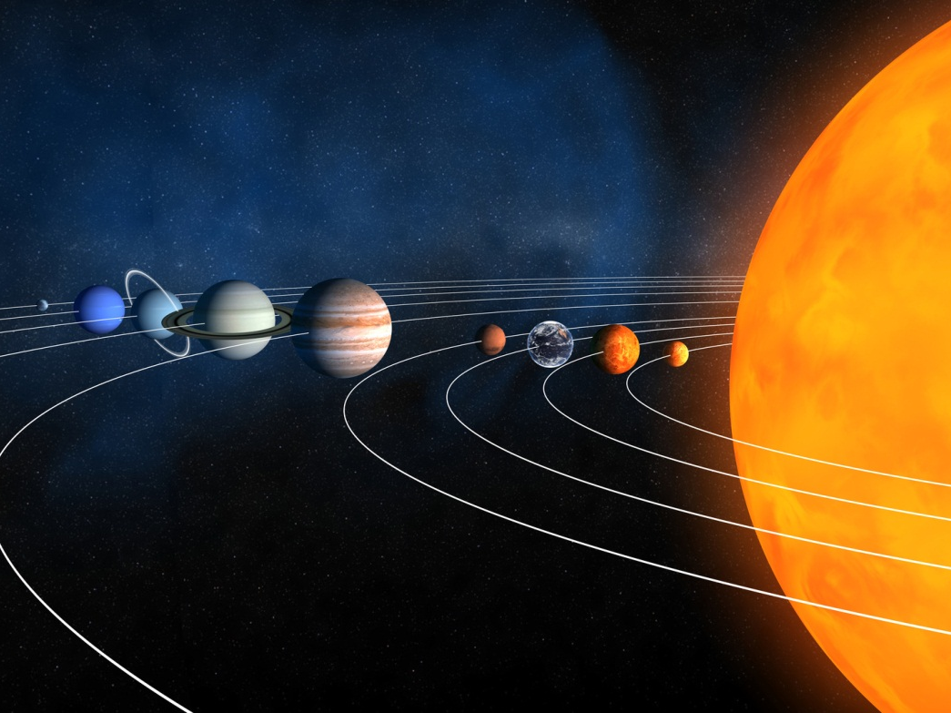
Curso del Sistema Solar

Slide 2
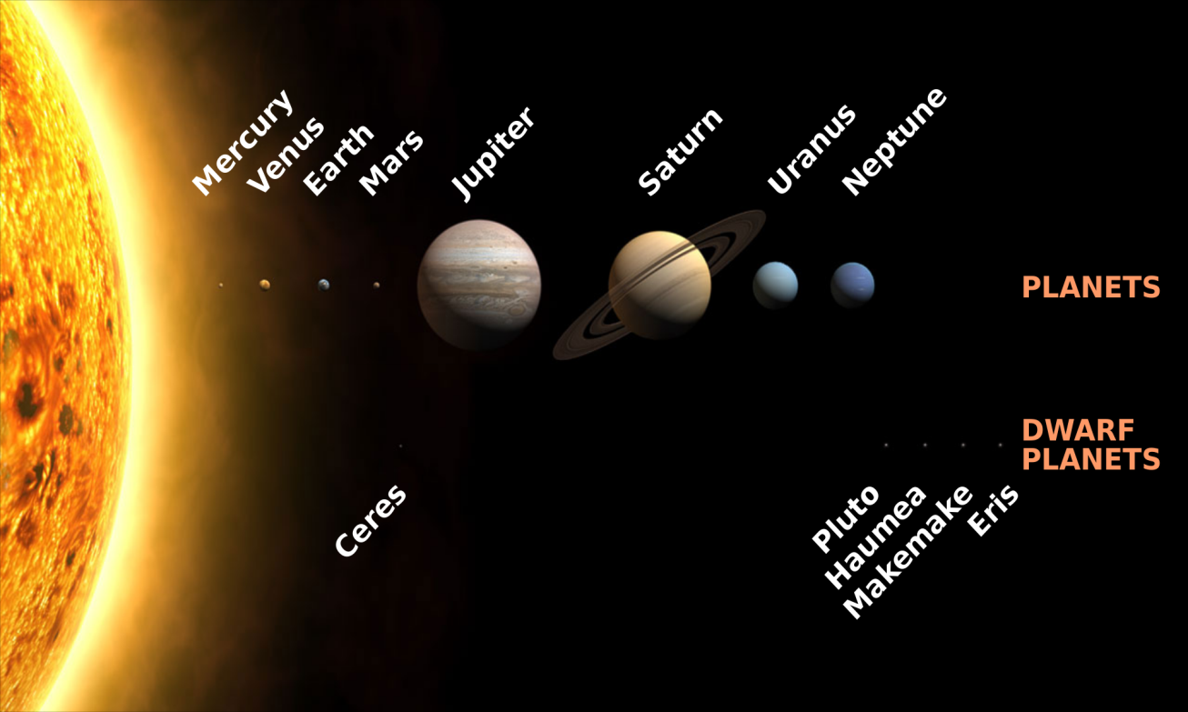
Observa... El Sistema Solar
El Sistema Solar está formado por el Sol y los objetos astronómicos ligados gravitatoriamente en órbita a su alrededor, todo lo cual se formó a partir del colapso de una gigantesca nube molecular hace aproximadamente 4.600 millones de años.
Aprende mas»

Slide 3
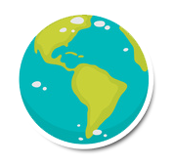
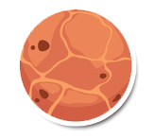
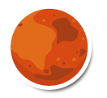
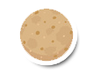
Planetas Terrestres
Sun
Mercury
Mars
Venus
Earth
Los cuatro planetas interiores o terrestres tienen una composición densa y rocosa, pocas lunas o ninguna, y no tienen sistemas de anillos. Están compuestos en gran parte por minerales refractarios, como los silicatos, que forman sus costras, y por metales como el hierro y el níquel, que forman sus núcleos.

Slide 4
Planetas Terrestres
Sun
Mercury
Venus
Earth
Mars
3 de los 4 planetas interiores (Venus, la Tierra y Marte) tienen atmósferas lo suficientemente sustanciales como para generar clima; todos tienen cráteres de impacto y características tectónicas en la superficie, como valles de fisura y volcanes. El término planeta interior no debe confundirse con el de planeta inferior, que designa a los planetas que están más cerca del Sol que la Tierra (es decir, Mercurio y Venus).

Slide 5
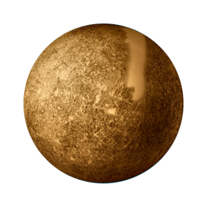
Mercurio
Mercurio (a 0,4 UA del Sol) es el planeta más cercano al Sol y el más pequeño del Sistema Solar (0,055 masas terrestres).Mercurio no tiene satélites naturales, y sus únicos rasgos geológicos conocidos, además de los cráteres de impacto, son crestas lobuladas o rupturas, probablemente producidas por un periodo de contracción al principio de su historia. La atmósfera de Mercurio, casi insignificante, está formada por átomos expulsados de su superficie por el viento solar.
Su núcleo de hierro, relativamente grande, y su delgado manto aún no han sido explicados adecuadamente. Entre las hipótesis que se barajan está la de que sus capas exteriores fueron arrancadas por un impacto gigante y que la energía del joven Sol impidió que se acumulara por completo.

Slide 6
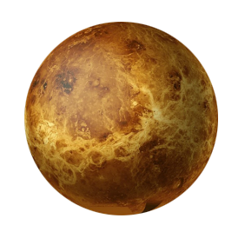
Venus
Venus (a 0,7 UA del Sol) tiene un tamaño cercano al de la Tierra, un manto grueso de silicatos alrededor de un núcleo de hierro, una atmósfera considerable y pruebas de actividad geológica interna. Sin embargo, es mucho más seco que la Tierra y su atmósfera es noventa veces más densa. Venus no tiene satélites naturales. Es el planeta más caliente, con temperaturas superficiales superiores a los 400ºC, muy probablemente debido a la cantidad de gases de efecto invernadero en la atmósfera.
No se han detectado pruebas definitivas de actividad geológica actual en Venus, pero no tiene un campo magnético que impida el agotamiento de su importante atmósfera, lo que sugiere que su atmósfera se repone regularmente mediante erupciones volcánicas.

Slide 7
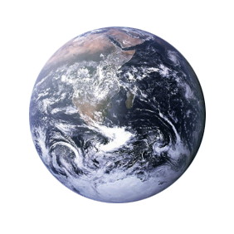
Tierra
La Tierra (a 1 UA del Sol) es el mayor y más denso de los planetas interiores, el único conocido con actividad geológica actual y el único lugar del Sistema Solar donde se conoce la existencia de vida. Su hidrosfera líquida es única entre los planetas terrestres, y también es el único planeta donde se ha observado la tectónica de placas.
La atmósfera de la Tierra es radicalmente diferente a la de los demás planetas, ya que ha sido alterada por la presencia de vida para contener un 21% de oxígeno libre. Tiene un satélite natural, la Luna, el único gran satélite de un planeta terrestre del Sistema Solar.

Slide 8
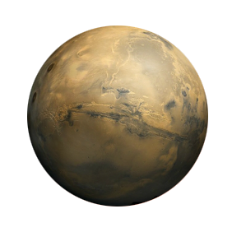
Mars
Mars (1.5 AU from the Sun) is smaller than Earth and Venus (0.107 Earth masses).
It possesses an atmosphere of mostly carbon dioxide with a surface pressure of 6.1 millibars (roughly 0.6 percent that of the Earth’s
Its surface, peppered with vast volcanoes such as Olympus Mons and rift valleys such as Valleys Marineris, shows geological activity that may have persisted until as recently as 2 million years ago.
Its red colour comes from iron oxide (rust) in its soil. Mars has two tiny natural satellites (Delmos and Phobos) thought to be captured asteroids.

Slide 9
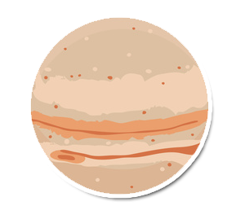
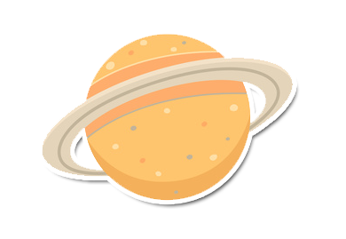
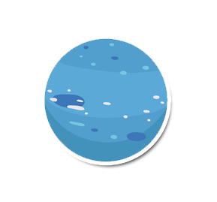
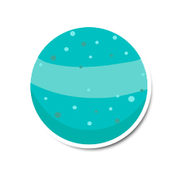
Planetas Exteriores
Mercury
Mars
Venus
Earth
Uranus
Neptune
Jupiter
Saturn
Los cuatro planetas exteriores, o gigantes gaseosos (a veces llamados planetas jovianos), constituyen en conjunto el 99% de la masa conocida que orbita alrededor del Sol. Júpiter y Saturno tienen varias decenas de veces la masa de la Tierra y están compuestos mayoritariamente por hidrógeno y helio; Urano y Neptuno son mucho menos masivos (<20 masas terrestres) y poseen más hielos en su composición.

Slide 10

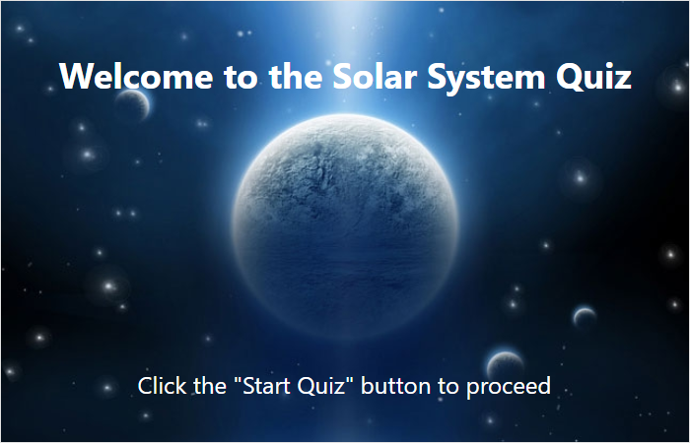
Quiz
Click the Quiz button to edit this object

